Slide 1

Template Final – Módulo 2

Slide 2
Capa
Obs: pode criar sua propria identidade visual na apresentação. Lembre apenas de utilizar uma linguagem visual coesa.
NOME DA STARTUP
Uma frase de efeito, daquelas que encantam
e mostram bem a missão da empresa

Slide 3
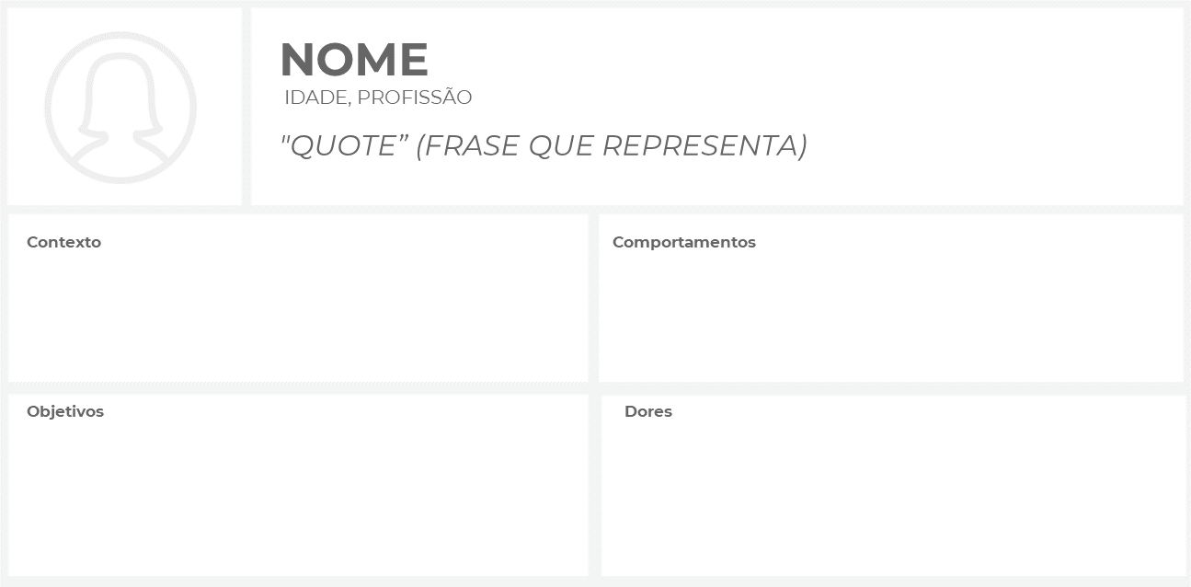
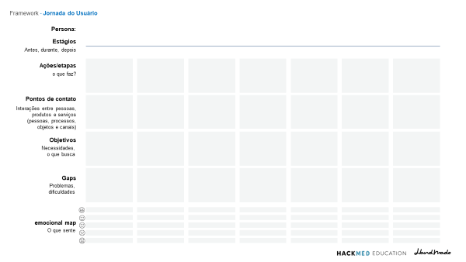
A Persona e Jornada (pode ser mais de 1 slide)
O objetivo deste slide é você mostrar quem é a persona do seu problema e quão doloroso para ela este problema em questão. Coloque imagens que represente esta persona e os pontos de dor durante sua jornada.
O objetivo aqui é criar empatia e conexão entre o público, sua persona e o problema que você quer resolver.
Lembre da aula de storytelling para criar uma história impactante!
As imagens ao lado são apenas referências para você entender o contexto!
Lembre-se de abuser de efeitos visuais e deixar o slide o menos poluído possível!
A ideia é que você conte uma história impactante aqui!

Slide 4
Detalhamento do Problema
Vamos agora evidenciar que isso é uma dor de muito mais gente do que apenas da nossa persona!
O objetivo deste slide é mostrar, com dados reais de pesquisa (desk research), o quão impactante é o problema que você quer resolver, quantas pessoas sofrem deste problema e quanto é o custo dele para o Sistema de saúde brasileiro.
Os avaliadores querem saber tamanho de mercado (e da oportunidade em jogo), impacto econômico, se existe muita concorrência ou se trata de um oceano azul.
R$ XX MILHÕES
XX PESSOAS
GASTOS ANUAIS COM O PROBLEMA
ATINGIDAS PELO PROBLEMA
O PROBLEMA QUE SUA STARTUP SE PROPÕE A RESOLVER
Utilize a tecnica “How Might We” para sintetizar o problema.

Slide 5
O Mercado
O objetivo deste slide é mostrar o tamanho do mercado, evidenciando as oportunidades de receita que o seu negócio poderá ter no futuro, se atender à demanda dessa população.
TAM
SAM
SOM
Lembre sempre de mostrar como você chegou nesses valores, deixando indicadas as fontes de informação.
Fontes: xxxxxxx; yyyyyy

Slide 6
A Solução
Vamos agora mostrar, sucintamente, como a nossa solução vai atacar o problema em questão.
O PROBLEMA QUE SUA STARTUP SE PROPÕE A RESOLVER
BREVE EXPLICAÇÃO DA SOLUÇÃO
Tenha foco! A solução, neste momento, deve ser apenas uma.

Slide 7
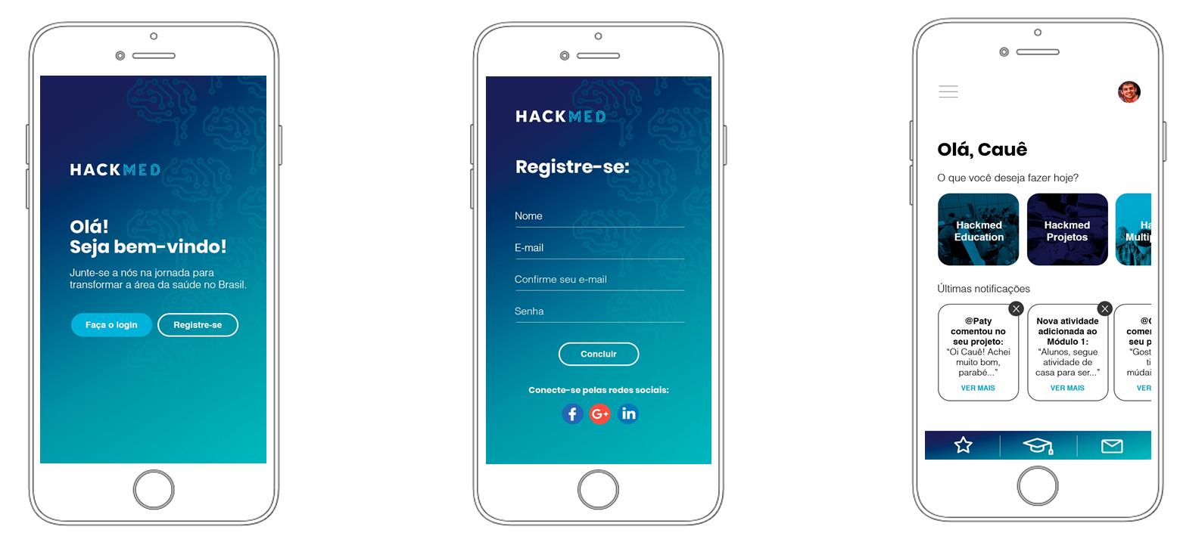
O Produto
Vamos agora mostrar como é o seu produto, como os usuários vão utilizá-lo e as features mais importantes.
Vocês serão avaliados por criatividade, funcionalidade e viabilidade técnica.
Abuse de recursos visuais: nesse momento, é interessante que os espectadores consigam visualizer como seria navegar pela solução que vocês desenvolveram.
Se possível, um demo do produto (como por exemplo utilizando figma ou outra ferramenta para simular o uso de um aplicativo) seria de grande valia!

Slide 8
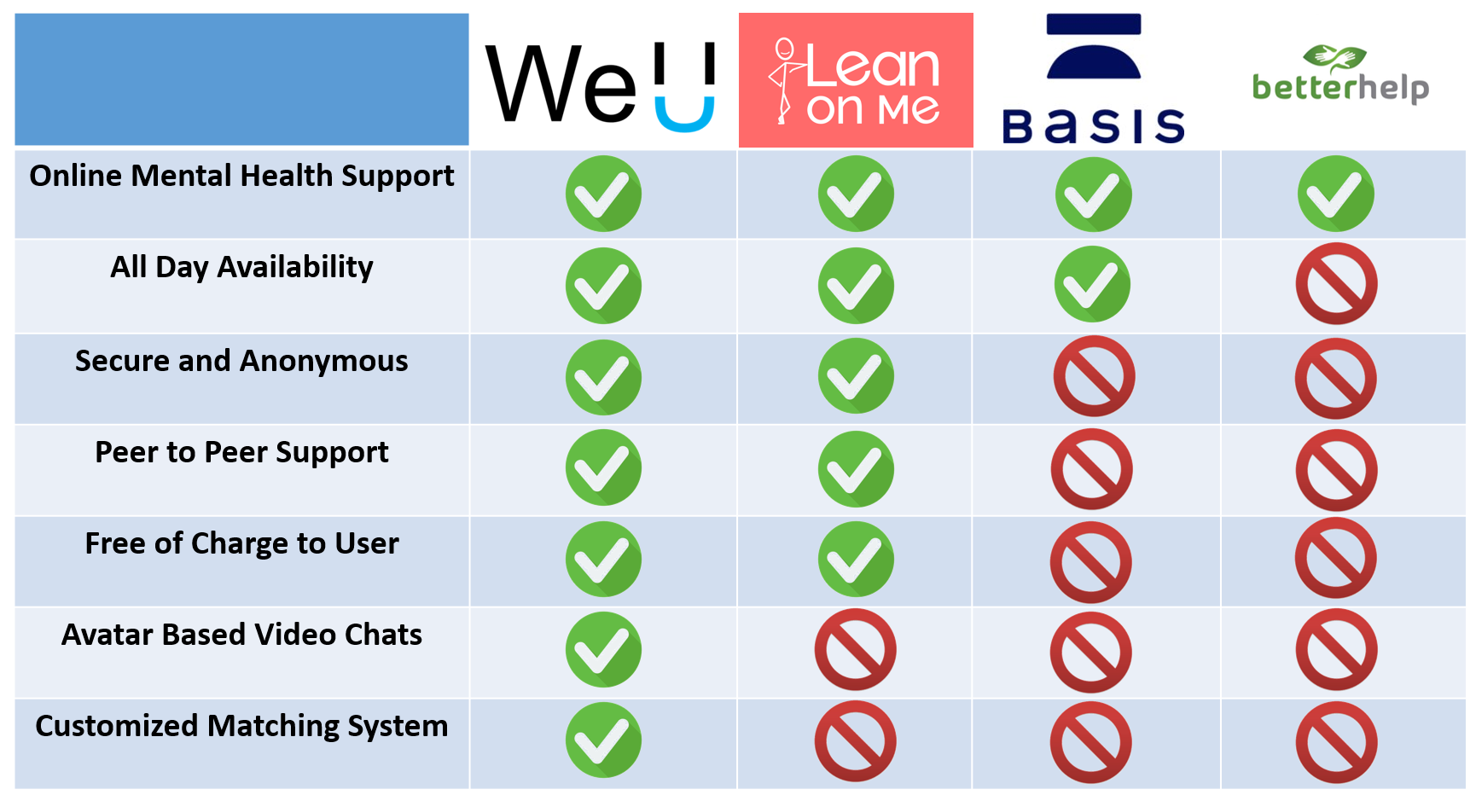
Vantagens Competitivas
Por que o seu produto é melhor do que o que já existe no mercado? Esse é o momento de explicar, por meio do benchmarking.
SUA MARCA
CONCORRENTES
EXEMPLO:
Não exagere e pense nas características que, de fato, agregam valor para sua persona resolver a dor em questão.
Evite incluir features que não são realmente relevantes para o usuário.
CARACTERÍSTICAS/FEATURES DAS SOLUÇÕES

Slide 9
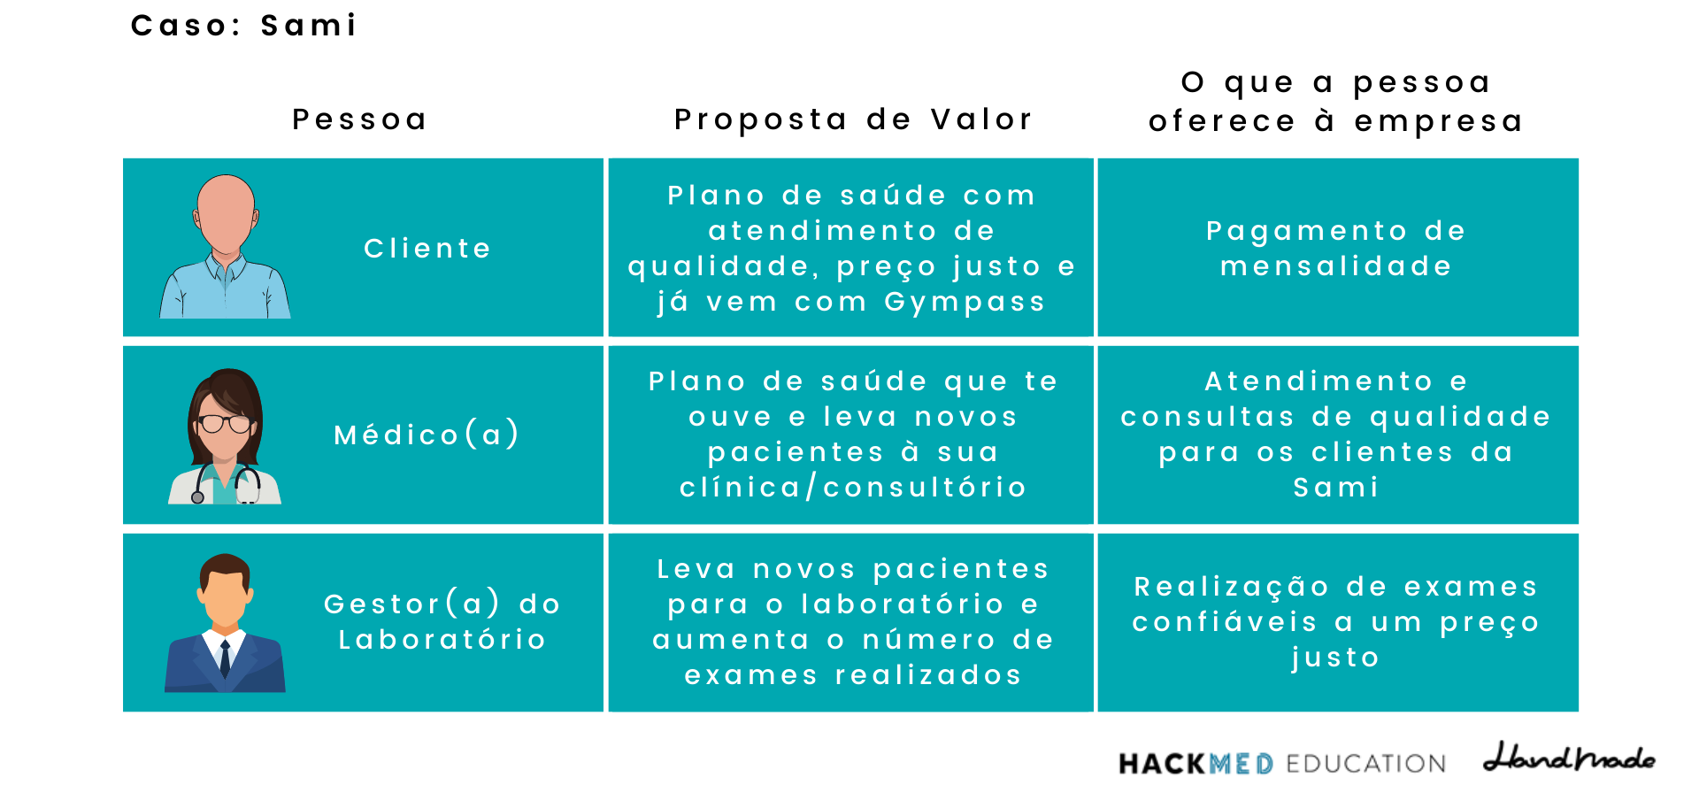
Proposta de Valor
Proposta de valor é o primeiro passo na construção do modelo de negócios. É uma frase que responde "por que" alguém deveria fazer negócios com você. Ela deve convencer um cliente potencial de o porque seu serviço ou produto terá valor para ele.
Fonte: https://www.kunocreative.com/blog/good-value-proposition-examples
EXEMPLO:
1. Identifique os principais stakeholders que interagem com a solução.
2. Indique as hipóteses de proposta de valor para cada um deles.
3. Por fim, descreva o papel de cada um dentro do seu negócio.
STAKEHOLDERS

Slide 10
Modelo de Negócio
Podemos organizar os tipos de modelos de negócio em relação a dois aspectos:
1. Tipo de cliente: pessoa física (B2C), empresa (B2B) ou governo (B2G)
2. Tipo de solução: serviços, softwares, equipamentos ou produtos consumíveis.
Quem é seu cliente?
Qual o tipo de solução?
Como ele vai pagar por ela?
Cliente | Modelo de Negócio
Perfil Cliente A | Como esse cliente te paga?
Perfil Cliente B | Como esse cliente te paga?
Perfil Cliente C | Como esse cliente te paga?
Perfil Cliente D | Como esse cliente te paga?
Depois, é preciso entender como o seu cliente vai pagar pela solução:
Contratação por serviço? Venda recorrente? Assinatura mensal ou anual? Venda direta? Aluguel? Venda de consumíveis?

Slide 11
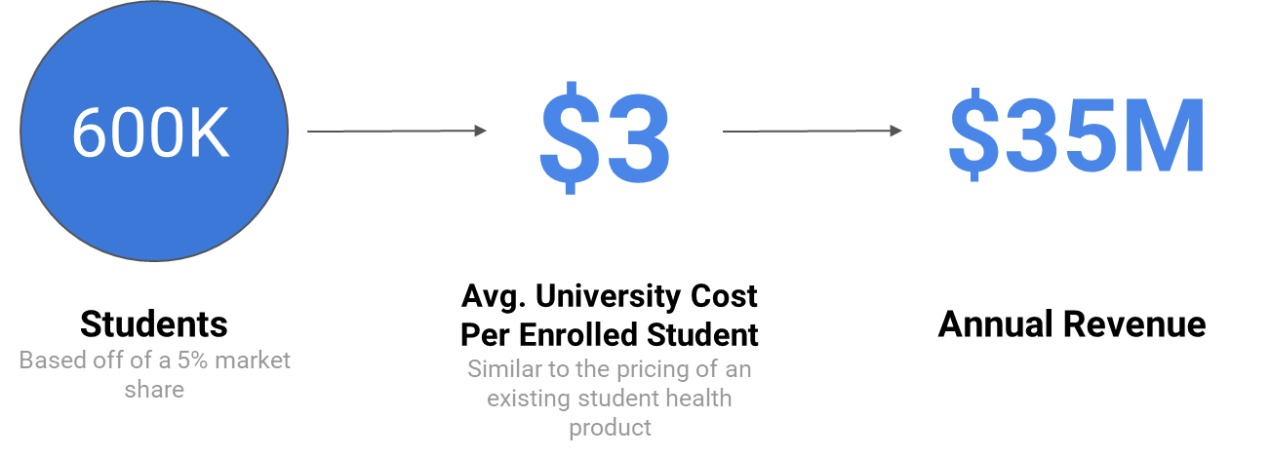
Modelo de Negócio: Espectativa de Faturamento
Quantos % do mercado vocês pretendem conquistar? Como fará isso? Quantos clientes isso representa?
Qual o valor por venda do seu produto? (baseado em benchmarking e analise da concorrência).
Quanto esperam de faturamento anual a partir desse cálculo?
Vocês serão avaliados por viabilidade financeira, escalabilidade, estratégia para aquisição de clientes, estratégia de monetização.
EXEMPLO:
Fontes: xxxxxxx; yyyyyy
Lembrem-se sempre de mostrar as fontes e ter bom senso para escolher os valores de referência!

Slide 12
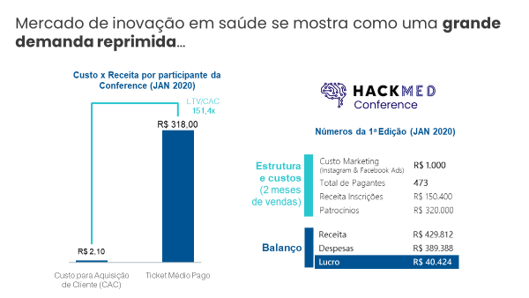
Dados Preliminares (pode ser mais de 1 slide)
Se vocês já tiverem validado o MVP, testado sua solução com algum potencial cliente ou adquirido qualquer forma de comprovação de que alguém pagaria pelo produto que estão desenvolvendo, é aqui que vocês devem colocar.
EXEMPLO:
Este momento é super importante para conquistar os avaliadores, pois é quando você vai poder fazê-los sentir que, se não investirem ou não escolherem a ideia de vocês, estarão correndo risco de perder uma grande oportunidade!
É o que chamamos de “Fear Of Missing Out” (FOMO)

Slide 13
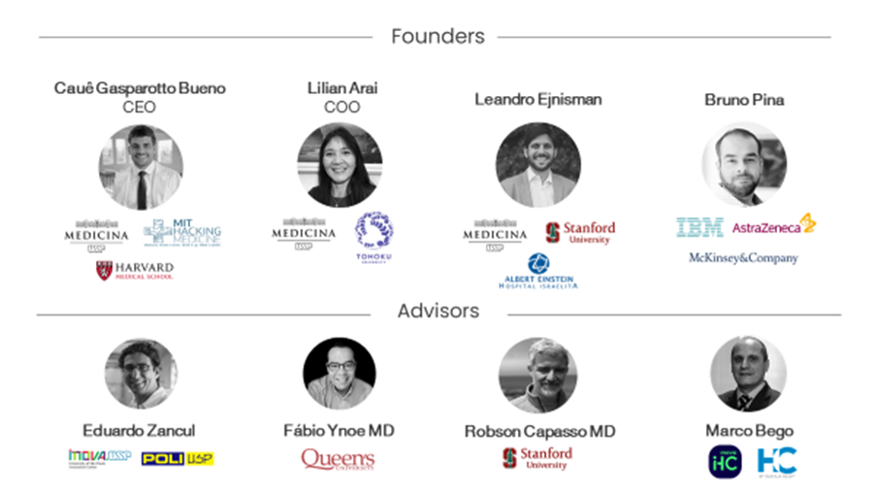
Founders & Advisors
Quem são os fundadores? Estão engajados no projeto? Possuem complementariedade de habilidades para rodar o negócio?
Quem são os principais advisors que dão suporte a este projeto? São bem conectados? Possuem reconhecimento em sua área de atuação? Estão envolvidos no projeto?
EXEMPLO:
Podem escrever 2 ou 3 linhas de mini-bio ou apenas utilizar o logo das instituições onde atuam/atuaram.

Slide 14

Agradecimento & Contato
Seja simpático no encerramento e se coloque à disposição para sanar dúvidas ou mandar informações adicionais.
EXEMPLO:
Deixe e-mail de contato e outras mídias sociais relevantes para o seu negócio.

